Slide 1


BÀI 19:
Ng ng
Ngh ngh

Slide 2



Slide 3

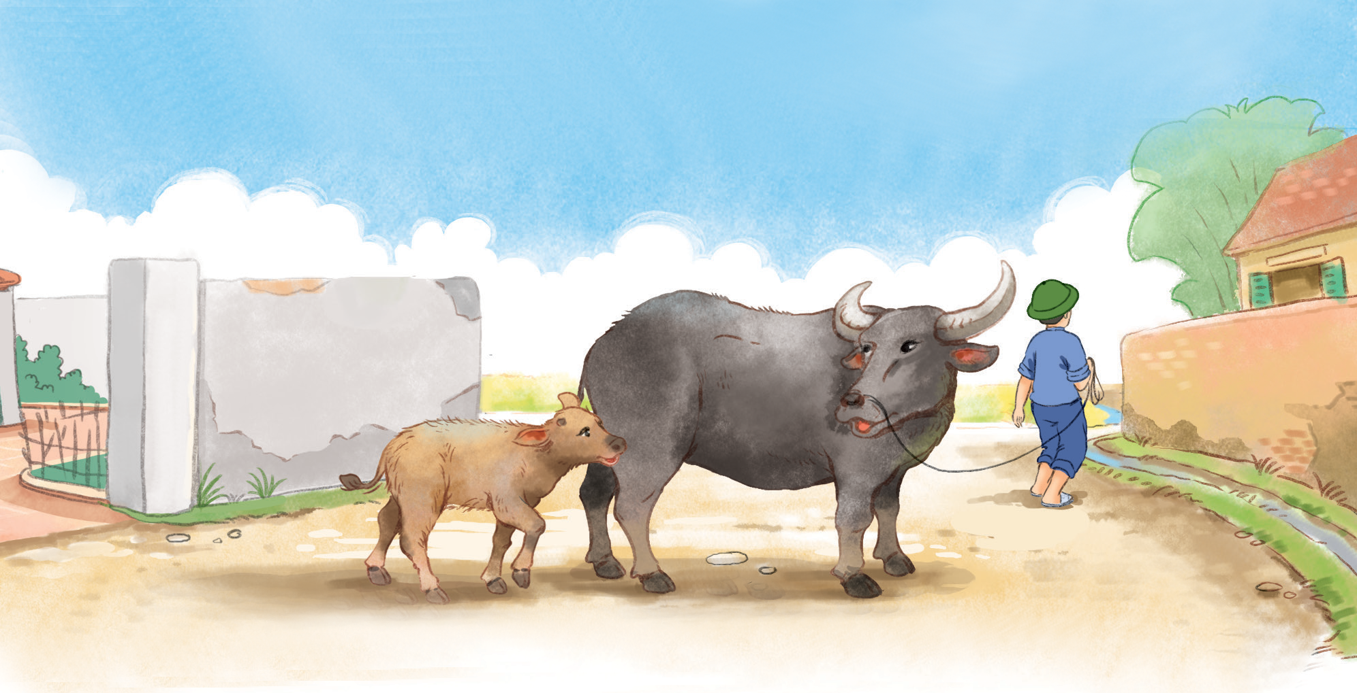
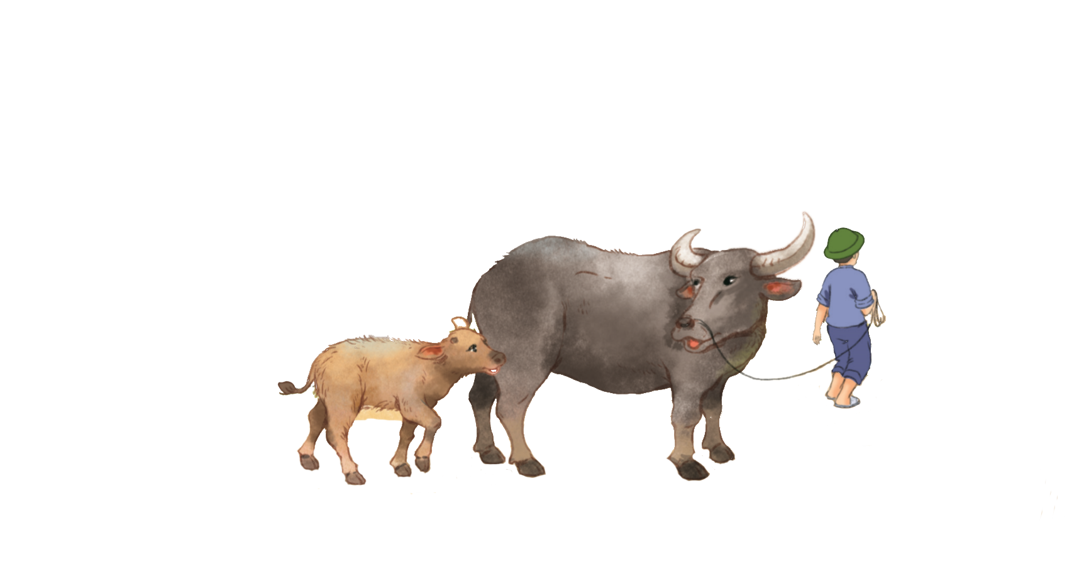

Slide 4

Nghé theo mẹ ra ngõ
Ngh
ng

Slide 5


Slide 6

ngh
ng

Slide 7



Slide 8
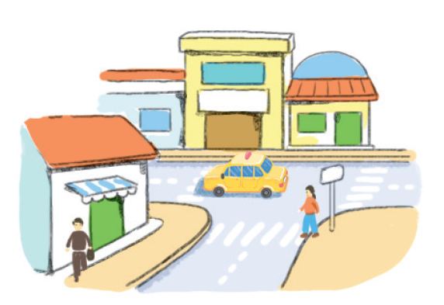
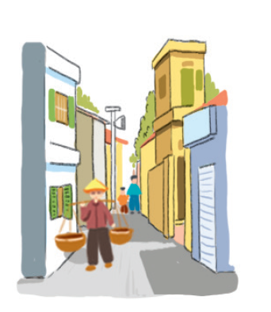


ngã ba
ngõ nhỏ
củ nghệ
nghỉ hè

Slide 9


Slide 10


Slide 11

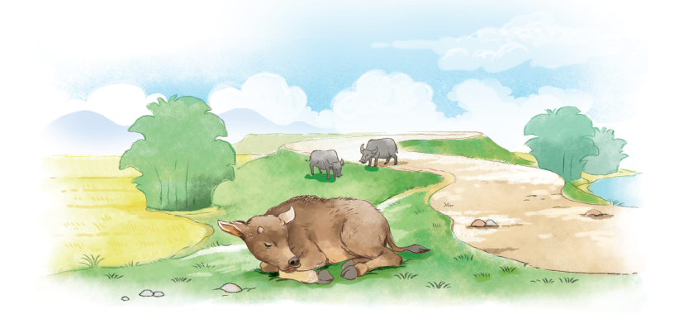
Nghé đã no cỏ. Nghé ngủ ở bờ đê

Slide 12


Slide 13
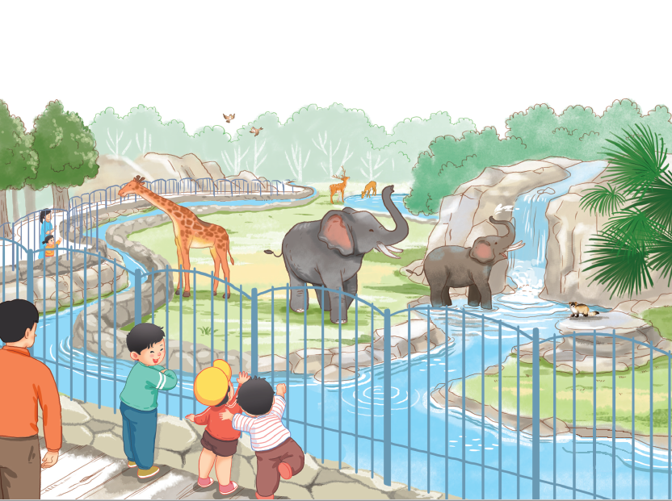
Thăm vườn bách thú

Slide 14


CỦNG CỐ
BÀI HỌC

